Slide 1

LIÇÃO DE PROGRAMAÇÃO INTERMEDIÁRIA
Calibrando sensor de cor

Slide 2
POR QUE calibrar?
Quando você usa seu sensor de cor EV3 no modo Sensor de Luz (ex.: modo luz refletida), você deveria calibrá-lo
Calibração significa “ensinar” o sensor o que é “Preto” e o que é “Branco”
Isso faz Branco ser lido como 100 e Preto como 0
Use sua programação de Calibração toda vez que as condições da luz ou da mesa mudem
It is probably a good idea to run it before you start a table run where you use your EV3 Sensors in Light Mode
If you have 2 Color Sensors, the same calibration will apply to BOTH sensors. You don’t have to make a different calibration program for each color sensor. Make it using 1 sensor on one of the ports and the values will apply to both.
If you have sensors that are very different from each other, you will need to write your own custom calibration.

Slide 3
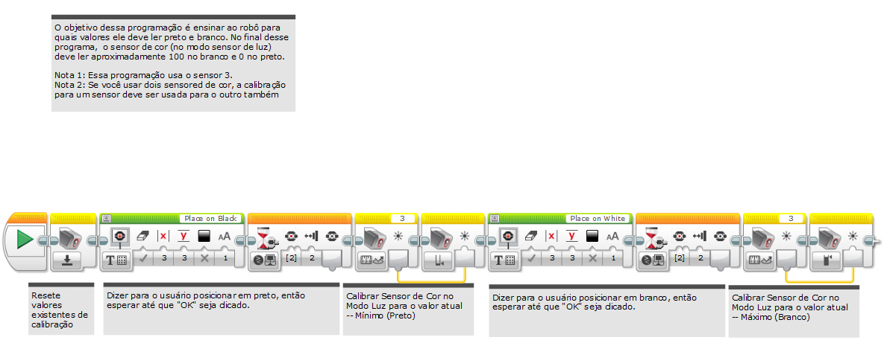
Programação para Calibração
Quando você usar a Programação acima, será pedido que você posicione o robô em um lugar preto do tape e depois aperte o botão do meio do EV3.
Então, será pedido que você posicione o robô no BRANCO e aperte o botão do meio do EV3.

Slide 4
Créditos
Esse tutorial foi criado por Sanjay Seshan e Arvind Seshan
Mais lições disponíveis em www.ev3lessons.com
Tradução por equipes GEETec e P.E.A.R.
Este trabalho é licenciado sobre uma Creative Commons Attribution-NonCommercial-ShareAlike 4.0 International License.

